Slide 1


AEM WEEKEND SHARING
AEM周末分享
第 325 期
享受工作、获得职场成功

Slide 2

AEM WEEKEND SHARING
1、一切从做好你的工作开始。
做好你该做的事情。这是你和你的同事、经理建立信任和彼此尊重最好的方式。一旦你建立起了“这个人工作都完成地很好，是一个靠谱的员工”的声誉，并让这成为同事和经理对你的认知，新的机会自然会向你招手，他们会更愿意让你做新的尝试，并且担负更多责任。

Slide 3

AEM WEEKEND SHARING
2、在工作中找到让你开心满足的东西。
快乐的工程师是最有可能升职的。如何定义快乐的工程师？首先，他们的不断进步往往是被好奇心驱使，而不是因为想升职。他们可以找到一种让自己专注的工作方式，而不是让自己停滞不前。

Slide 4

AEM WEEKEND SHARING
3、不要回避你恐惧的事情！能够战胜你的弱点可能就是你最大的优势。
不要回避你恐惧的事情，面对它，接受它，分析问题，用合适的方法征服它，把“不行”变成可能和机会！

Slide 5

AEM WEEKEND SHARING
4、把自己放在经理的位置上思考：“我能帮上什么忙?”
每个人都很容易被自己的问题、需求和需要完成的工作占据了全部的精力和时间。但你有没有想过你的老板正面临着怎样的挑战呢？了解老板所面临的问题与痛点，提出创造性的解决方法会让你脱颖而出。这样不仅会节省老板的时间，整个团队也会快速前进。

Slide 6

AEM WEEKEND SHARING
5、担起你的责任：你是自己职业生涯的终极负责人！
每个人都应该为自己想要的东西全权负责，并且真正地有所行动。只有一个人能成就你，那就是你自己。

Slide 7
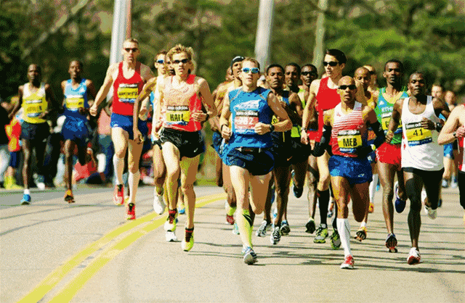
AEM WEEKEND SHARING
6、职业生涯是一场马拉松，而你不是一个人在跑。
职业就像马拉松，需要有长远的计划与眼光。有时候可能需要慢下来进行调整，但是漫长路程，你并不是一个人在跑，而是有团队协作，一起前行。

Slide 8

AEM WEEKEND SHARING
7、采取主动只是开始，执行才是关键。
人们会记得一个完美收尾的项目和带来的成功，而不会记得一个高调的开场、最后却虎头蛇尾或是没有下文的好点子。如果你打算主动去做一些事情，真正关键是那些背后付出的汗水和努力，如何通过幕后的策划和执行，把一个点子做出声色。

Slide 9

AEM WEEKEND SHARING
8、总是寻求提升和成长，帮你走到今天的东西，未必能帮你走到明天。
学无止境，想想你未来几年想做的事情，看看现在你需要在哪些方面有所提高。比没有得到升职更糟糕的是一直在工作中原地踏步。

Slide 10

AEM WEEKEND SHARING
9、作为领导者，知识的广度比深度更为关键。
当你刚开始职业生涯时，掌握和变得擅长一件事非常重要。但当你成为一个领导者，拥有全面的学识是你顺利带领和指导团队的关键。从了解和掌握用户需求，到技术，到市场营销，再到设计用户体验......不要满足和局限于你现在所知道的，时代和科技都在变化，扩展你的知识面，熟悉新的趋势和精通现有领域都相当重要。

Slide 11

AEM WEEKEND SHARING
10、提升你的事业有着许多付出与收获，但时刻牢记更多地去付出。
我们的天性使得我们总是想要那些我们没有的东西，但如果我们可以把思考“我们能为他人提供什么价值”变成一种习惯，我们会拥有更多意义更为深刻的社交关系、职场导师关系和职业生涯。

Slide 12


AEM WEEKEND SHARING
周末愉快！
共创 共进 共赢 共享
AEM科技人力资源部

